Slide 1
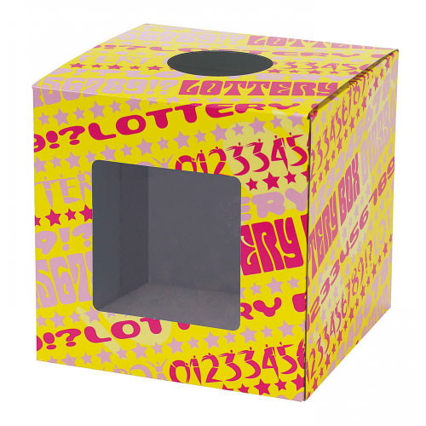
ピンク
【提案書】
窓付抽選箱 (大)
特徴
透明窓付きの抽選箱です。1辺27cmの大きなサイズで中の様子が見える透明窓付きのものになります。中に入っているくじが見えるので、くじを引く人以外も見て楽しむことができます。
納期
納期スペース
仕様
素 材：紙(E段仕様)・PVC
サ イ ズ： 27×27×27cm、(取出口：直径10cm)
お見積
お見積りスペース

